Slide 1
Saint Louis de Montferrand

Slide 2
Points abordés lors de la réunion >
> Présentation du SPPPI-PA, champ d’action, implication…
> Petit résumé d’actions récentes menées sur le territoire de la pointe d’Ambès
> Veille sanitaire - Qualité de l’air et effets de la pollution atmosphérique
industrielle sur les populations de la presqu’île : le point – émissions 2017
….. Discussions…
fin …. 20 heures

Slide 3
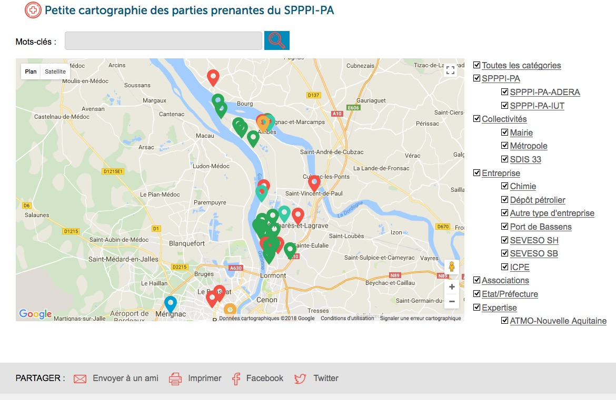

Slide 4
Risques accidentels majeurs (d’origine naturelle et technologique), Risques sanitaires… risques chroniques… Environnement Information, communications entre parties prenantes Etudes, recherches sur le territoire…
Présentation des missions du SPPPI-PA >

Slide 5
Quelques actions récentes >
Saint Louis de Montferrand
Observatoire cartographique (2015/2018),
Alertes sirènes (2016/2017),
Information des populations, plaquettes (2016/2017)
Actions pédagogiques avec l’école J. Brel d’Ambès (2015/2018)

Slide 6
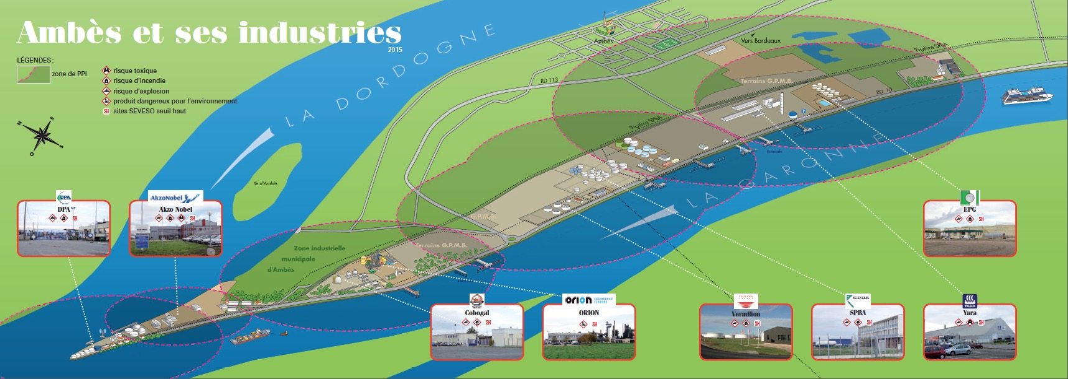
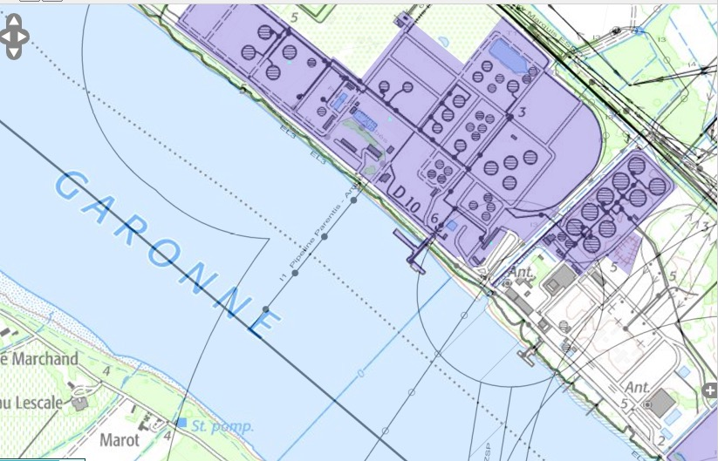
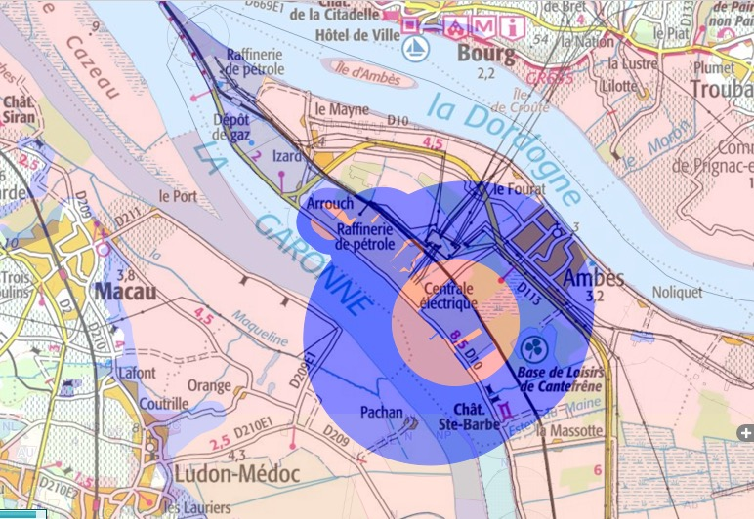
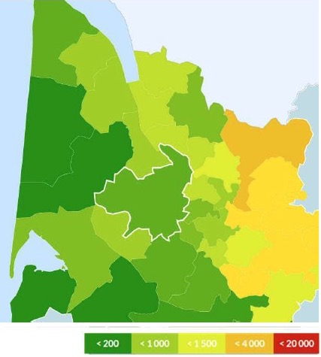
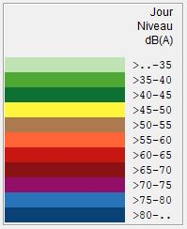
Cartographies du territoire >
Observatoire de l’Économie et de la Sécurité Industrielles …

Slide 7
Actions en matière d’éducation aux risques majeurs et de la vie courante avec l’Ecole J. Brel >
Cours sur les risques majeurs (tous les élèves), installation et utilisation de films et de « serious game »
PPMS Ecole et plaquettes pour se mettre en sécurité en famille
Consignes à tenir (maîtres et élèves).
Distribution d’Ipad, apple TV, Airport.
... multiples projets pour les années à venir dans cette école !
>> lien vers Ecole J Brel (Site du SPPI-PA)
>> Film « la fuite » réalisé par les élèves CM2 en 2016

Slide 9
Facebook du SPPPI-PA
hhh

